Slide 1
Benchmark Fase II
Alberto Sapiña Mora
Jorge Nuñez González
Pablo Requena González
Marcos Gonzalez Verdú

Slide 2
Indice
1. Introducción
2. Benchmark Reducido
3. Benchmark Sintético
4. Evaluación de los resultados

Slide 3
1. Introducción
¿Qué es un benchmark?
Conjunto de pruebas técnicas.
Dos tipos:
Reducido:
Destinados a medir componentes básicos de un computador.
Sintético:
Evalúan la capacidad concreta de un subsistema. Operaciones básicas, ejecutadas para simular situaciones.

Slide 4
2. Benchmark reducido
Método burbuja, ordenación de vectores de tamaño “grande” para comprobar la efectividad del sistema.

Slide 5
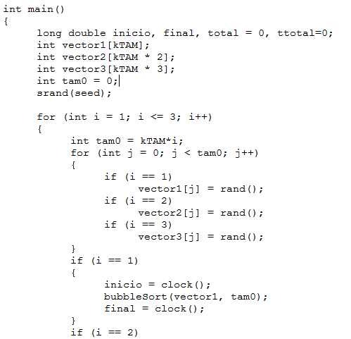
2. Benchmark reducido
El main

Slide 6
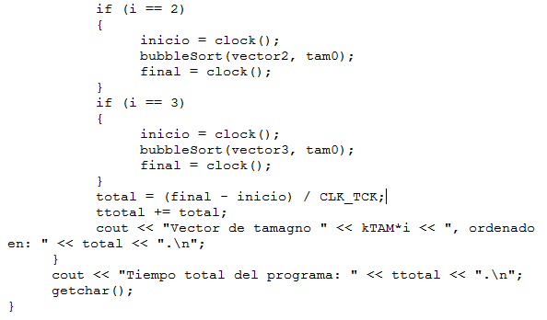
2. Benchmark reducido
El main

Slide 7
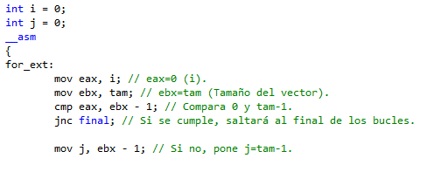
2. Benchmark reducido
Void bubbleSort(int* vector, int tam)
int aux=0;
for(int i=0; i<tam; i++)
{
for(int j=tam-1; j>i; j--)
{
if(vector[j]>vector[j-1]
{
aux=vector[j];
vector[j]= vector[j-1];
vector[j-1]=aux;
}
}
}

Slide 8
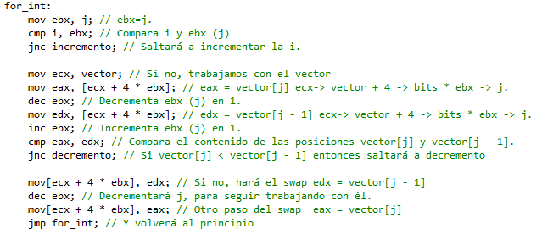
2. Benchmark reducido
Void bubbleSort(int* vector, int tam)
Int aux=0;
for(int i=0; i<tam; i++)
{
for(int j=tam-1; j>i; j--)
{
if(vector[j]>vector[j-1]
{
aux=vector[j];
vector[j]= vector[j-1];
vector[j-1]=aux;
}
}
}

Slide 9
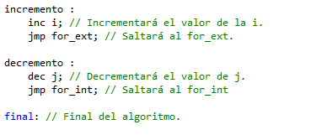
2. Benchmark reducido
Void bubbleSort(int* vector, int tam)
Int aux=0;
for(int i=0; i<tam; i++)
{
for(int j=tam-1; j>i; j--)
{
if(vector[j]>vector[j-1]
{
aux=vector[j];
vector[j]= vector[j-1];
vector[j-1]=aux;
}
}
}

Slide 10
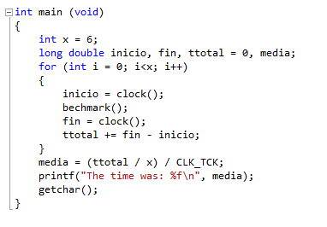
3. Benchmark sintético
Main utilizado:
Se pone un número de iteraciones(variable ‘x’)
Se inicializan variables auxiliares
Se llama al método del benchmark contando el tiempo que ha tardado

Slide 11
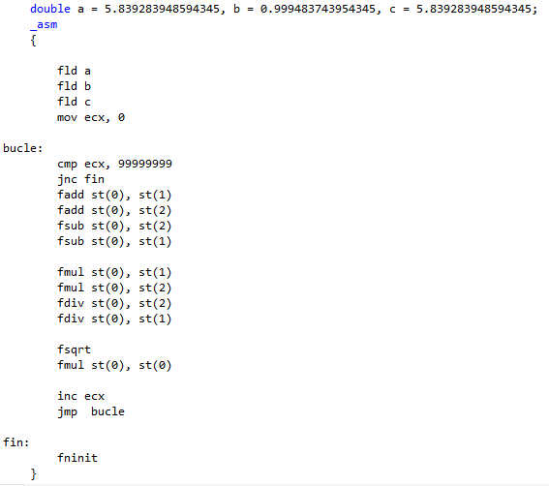
3. Benchmark sintético
Código ensamblador:
Se inicializan los números con los que se va a operar.
Se hace una serie de operaciones como: sumas, restas, multiplicaciones, divisiones y raíces cuadradas.

Slide 12
4. Evaluación de los resultados
 | Benchmark reducido | Benchmark sintetico
Intel Core i5 M460 (2x2,53 Ghz) | 5000: 0,078 10000: 0,328 15000: 0,733 | 4,006500
Intel Pentium g840 (2x2.8Ghz) |  | 3,574333
Intel Pentium i5 (2.53 GH) | 5000: 0,052 10000: 0,266 15000: 0,595 | 3,273833
Intel Core i5-2300 (4x2,80GHz) | 5000: 0,11 10000: 0,5 15000: 1,11
Intel Core 2 Duo E6600 (2x2,40GHz) | 5000: 0,109 10000: 0,391 15000: 0,844 | 7,039167

